Slide 1

Android Virtualization 을 통한
IoT(Internet of Things) 구현
삼성 소프트웨어 멤버십 23-2기
윤재석 / 장정규 / 최현빈

Slide 2
Android Virtualization 을 통한
IoT(Internet of Things) 구현
1
2
3
4
What?
Object?
Result?
Demo

Slide 3
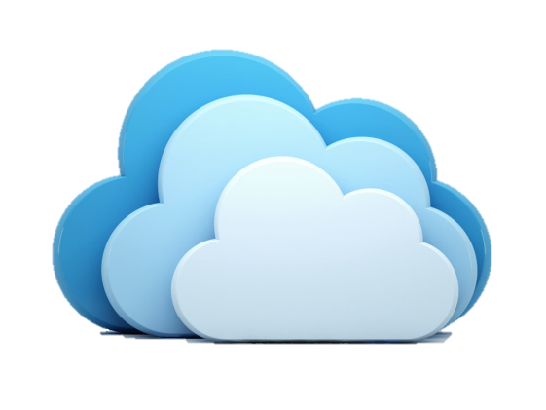
Android Virtualization 을 통한
IoT(Internet of Things) 구현
Cloud Phone?
1
What?

Slide 4
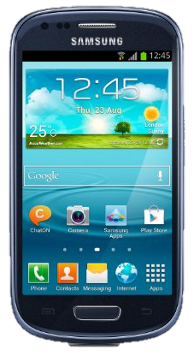
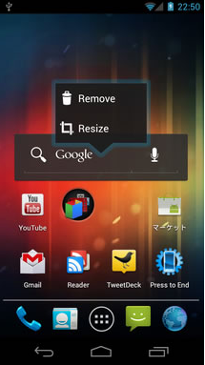
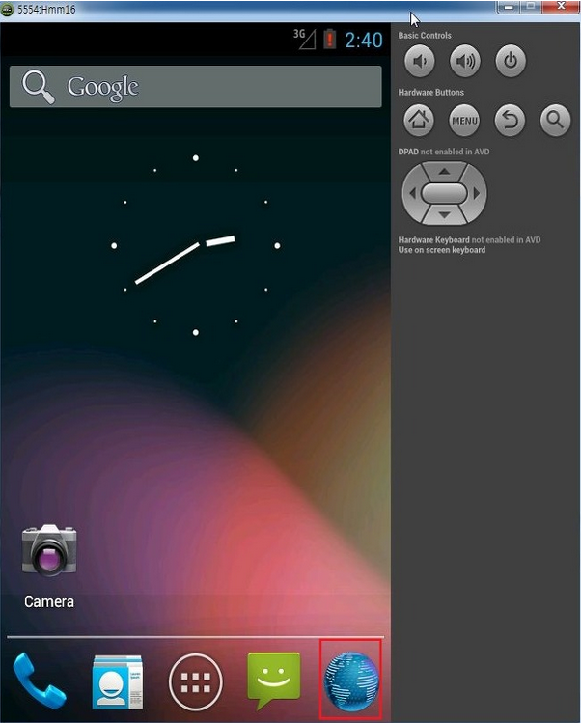
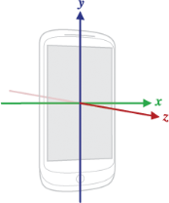
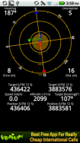
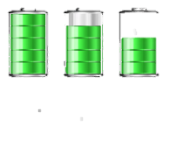
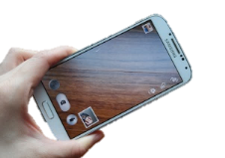
What?
FrameBuffer Extract
Screen Sharing
Sensor &
Hardware Data
Cloud Phone Server

Slide 5
Android Virtualization 을 통한
IoT(Internet of Things) 구현
What?
Server
Client
System
Architecture
Cloud Phone Server
C#
MySQL
AVD
ADB
Android Framework
Cloud Phone Framework
Cloud Phone Service
FrameBuffer
SensorBroadcast
AVStream
Filter Driver
WDM
Linux Kernel
uInput
Hardware key

Slide 6
Android Virtualization 을 통한
IoT(Internet of Things) 구현
2
Object?

Slide 7
Android Virtualization 을 통한
IoT(Internet of Things) 구현
ABOUT
Android Virtual Device(AVD)
실제 Device가 아닌, PC에서 Android를 이용할 수 있도록 해주는 일종의 Emulator
‘Cloud Phone’ 에서는 AVD를 이용하여 Client에 똑같은 화면을 뿌려줄 것이다.
Using AVD from Command Line
Create : android create avd – n <name> -t <targetID>
Move : android move avd – n <name>
Update : android update avd –n <name>
Delete : android delete avd –n <name>
How Control?
-> By Android Debug Bridge
Android
Virtual Device

Slide 8
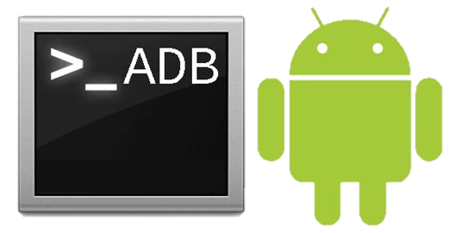
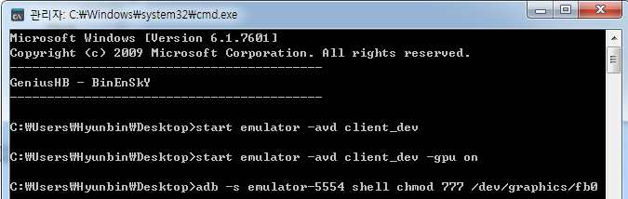
Android Virtualization 을 통한
IoT(Internet of Things) 구현
ABOUT
Android Debug Bridge(ADB)
안드로이드 개발자용 도구로서, 안드로이드 디버그에 관련된 모든 행동을 할 수 있다.
이 Utility를 사용하여 AVD에 명령을 내리게 한다.
How Control?
-> By Command Prompt with adb shell
adb –s <serialNumber> <command>
Example
Android
Debug Bridge

Slide 9
Android Virtualization 을 통한
IoT(Internet of Things) 구현
ABOUT
FrameBuffer 데이터를 받아 SurfaceView를 이용,
사용자에게 인터페이스 제공
SurfaceView를 통해 입력되는 터치 이벤트를 서버로 전달
Hardware Key를 통해 입력되는 이벤트를 서버로 전달
GPS Sensor 추출
Gyroscope Sensor 추출
Camera Data 추출
Battery Data 추출
Cloud
Phone Service

Slide 10
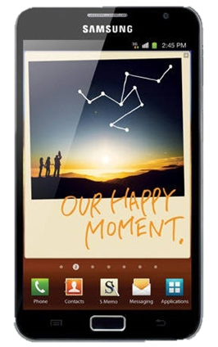
Android Virtualization 을 통한
IoT(Internet of Things) 구현
FLOW
AVD Server
FrameBuffer Data
AVD
Sensor Data
AVD
Touch Event
AVD
AVD
Key Event

Slide 11

Android Virtualization 을 통한
IoT(Internet of Things) 구현
ABOUT
LocationManager Class를 이용하여
GPS Sensor 값을 추출 후, 가상화 서버로 전달
서버는 전송된 값을 가상화 장치에 적용
전송될 값
Logitude Value(경도)
Latitude Value(위도)
Altitude Value(고도)
Ex) geo fix -121.45356 46.51119 4392
GPS Sensor

Slide 12
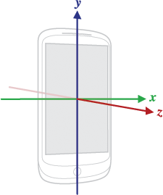
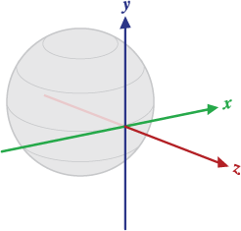
Android Virtualization 을 통한
IoT(Internet of Things) 구현
ABOUT
Rotation Vector
(x, y, z 기울기 벡터)
Gyroscope
(x, y, z 가속도)
Gyroscope Sensor

Slide 13
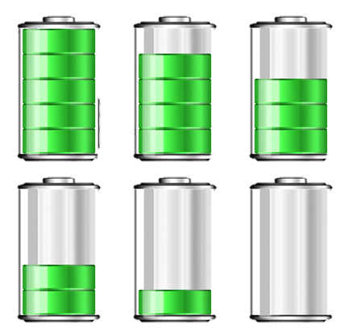
Android Virtualization 을 통한
IoT(Internet of Things) 구현
Others
SCREEN_OFF BroadcastReceiver 이용하여
이용상태 파악
BatteryManager Class를 이용하여 배터리 상태 파악

Slide 14
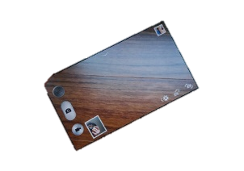


Android Virtualization 을 통한
IoT(Internet of Things) 구현
ABOUT
Camera.PreviewCallback
클라이언트의 카메라를 통해서 촬영된 이미지 정보를 받기 위해서 이용하는 인터페이스로,
바이너리 배열형태로 데이터가 떨어진다. 해당 데이터는 YCbCr 형식인데 JPEG으로 압축하여
미묘한 손실은 있지만 빠른 속도로 처리할 수 있도록 구현할 것이다.
Filter Driver
필터드라이버는 이미 상용화되어 있는 드라이버에 전달되는 I/O 요청을 가로채어
기존의 드라이버가 제공하는 기능을 보완하거나 새로운 기능을 추가할 수 있는 기회를
제공하는 드라이버이다.
Implementation
Of Camera
AVStream
Camera.PreviewCallback
Filter Driver
WDM

Slide 15
Android Virtualization 을 통한
IoT(Internet of Things) 구현
3
Result?

Slide 16
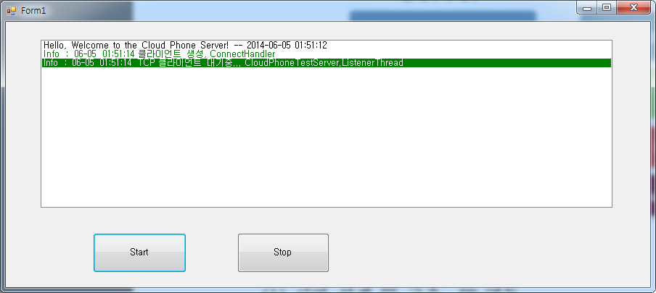
Android Virtualization 을 통한
IoT(Internet of Things) 구현
Result
서버, DB 설계 및 구축
개발환경 변화( Node.JS -> C# , Visual Studio 2013 )
Debug & Client 메시지를 한 눈에 볼 수 있는 WinForm으로 작성
MySQL로 Database 구축( Client 정보 )
Implementation
Of Server

Slide 17

Android Virtualization 을 통한
IoT(Internet of Things) 구현
Result
프로토콜
통신 프로토콜 : TCP – Client 정보와 ADB 메시지
UDP – Framebuffer Data 전송
Implementation
Of Server
UDP ( Framebuffer Data )
TCP ( Client Info, ADB Messages)
Cloud Phone Server

Slide 18
Android Virtualization 을 통한
IoT(Internet of Things) 구현
Result
ADB 메시지 전달
C#에서 Command Prompt창을 통해 ADB 메시지를 전달 할 수 있는 방법
TCP 프로토콜을 통해 받은 데이터를 ADB 명령어로 변환해서 AVD에 각종 센서값을 Mapping
GPS 센서 값(위도, 경도)는 Telnet을 통해 TCP Port로 접속하여 데이터 전달
하지만, Telnet 프로그램 자체의 문제로 될 때도 있고 안될때도 있음
Example( Port Number = 5554 )
adb –s emulator-5554 shell sendevent /dev/input/event0 3 0 35 (마우스 이벤트)
adb –s emulator-5554 shell input keyevent 44 (키보드 이벤트)
Implementation
Of Server

Slide 19
Android Virtualization 을 통한
IoT(Internet of Things) 구현
Result
서버 설계 및 구축
OK
DB 설계 및 구축
OK
로그인 프로세스 구현
OK
프로토콜 설계(통신, 메시지)
OK
Implementation
Of Server
AVD 생성 로직 설계 및 구현
OK
ADB 메시징 처리 설계 및 구현
OK
센서 값 호환
적용
OK
필터 드라이버
설계 및 구현
OK
에뮬레이터
센서값 미지원 부분 존재
ADB 전달 X

Slide 20
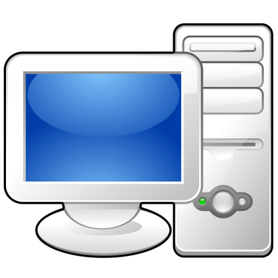
Android Virtualization 을 통한
IoT(Internet of Things) 구현
CloudPhone Launcher Service
런처서비스는 클라이언트에서 동작되는 부분
서버로 전달받은 화면출력과 센서 매핑을 담당한다.
CloudPhone Framework
프레임워크는 AVD에서 동작되는 부분
Framebuffer 추출과 화면 압축후 전송을 담당한다.
Result
Implementation
Of Framework
TCP/UDP Socket
TCP/UDP Socket
CloudPhone
Launcher Service
SurfaceView
CloudPhone
Server
CloudPhone
Framework
Framebuffer Extract
Sensor Listener

Slide 21
Android Virtualization 을 통한
IoT(Internet of Things) 구현
Result
Frambuffer 추출
OK
Framebuffer 압축 & UDP 전송
OK
CloudPhone
프레임워크
구현
OK
CloudPhone
런처서비스
구현
OK
Implementation
Of Framework
GPS 센서매핑
OK
하드웨어 Key매핑
OK
Battery 매핑
OK
Touch Event 매핑
OK
자이로스코프 센서
AVD 미지원
멀티 터치
AVD 미지원

Slide 22
Android Virtualization 을 통한
IoT(Internet of Things) 구현
Result
가상 웹 캠 디바이스 드라이버
Implementation
AVStream
Of Camera
Filter Driver
WDM
Android
서비스 앱
UDP
C# 기반
윈 폼
System Call
C/C++ 기반
Device Driver
JNI
C++ 기반
DLL
YUV to RGB
IOCTL
CloudPhone
Service
CloudPhone
Server
CloudPhone
WebCam Device Driver

Slide 23
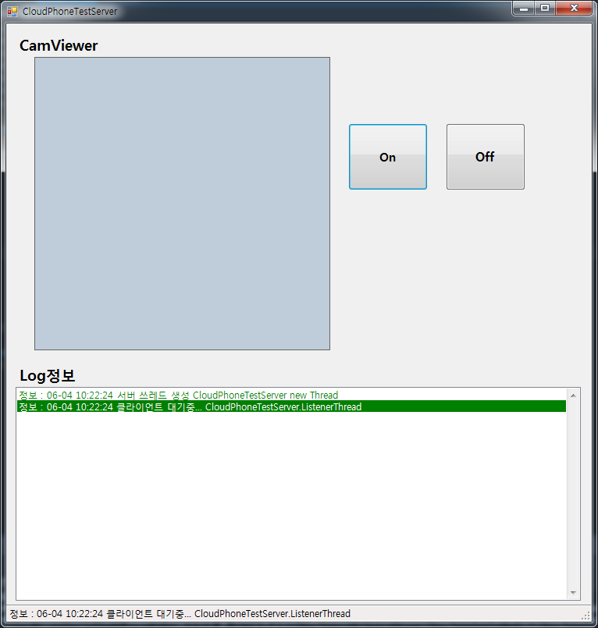
Android Virtualization 을 통한
IoT(Internet of Things) 구현
Result
테스트 서버 및 클라이언트 구현
C# 윈폼으로 구성된 테스트서버 개발
UDP를 활용한 통신
YUV to RGB (JNI 활용)
Implementation
Of Camera
Preview Screen Sharing
YUV to RGB

Slide 24
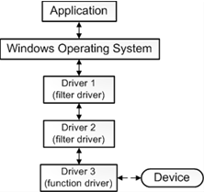
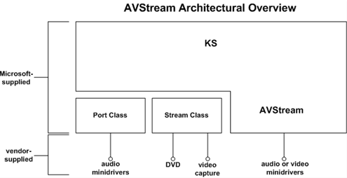
Android Virtualization 을 통한
IoT(Internet of Things) 구현
Result
가상 웹캠 디바이스 드라이버 구현
Ks.sys를 기반으로 한 멀티미디어 클래스 드라이버인 AVStream 활용
장치 필터 드라이버를 구현하여, 웹 캠에 이미지 스트림을 보낼 수 있도록 확장
Implementation
Of Camera

Slide 25
Android Virtualization 을 통한
IoT(Internet of Things) 구현
Result
IOCTL용 DLL 구현
CloudPhone 서버는 C# 기반이므로 IOCTL을 통해 디바이스 드라이버에 접근할 수 없음. 따라서 접근을 위한 C/C++ 형태의 DLL이 필요
앞에서 구현한 디바이스 드라이버에 접근하기 위한 IOCTL_IMAGE 매크로를 IRP_MJ_DEVICE_CONTROL로 등록해두고 DeviceIoControl 함수를 통해 접근
Implementation
Of Camera
C# 기반
윈 폼
C/C++ 기반
Device Driver
C++ 기반
DLL
CloudPhone
Server
IOCTL 모듈
CloudPhone
WebCam Device Driver

Slide 26
Android Virtualization 을 통한
IoT(Internet of Things) 구현
Result
AVD 웹캠
연동 테스트
OK
테스트용
서버 구현
C#
테스트용
클라이언트 구현
C#, Android
이미지 전송용
압축 구현
(YUV to RGB)
JNI
Implementation
Of Camera
AVStream
학습
OK
WinDBG
커널 디버깅
환경 구축
OK
IOCTL
모듈 구현
OK
필터 드라이버
설계 및 구현
OK
AVStream
구현
미흡
통합 테스트
AVD 는
가상 웹캠 활용에
한계가 있음

Slide 27
Android Virtualization 을 통한
IoT(Internet of Things) 구현
ABOUT
윤재석 | 1주 | 2주 | 3주 | 4주 | 5주 | 6주 | 7주 | 8주
AVD 웹캠 연동
임시 테스트용 서버 구축
임시 테스트용 클라이언트 제작
이미지 압축 및 전송 구현
필터 디바이스 드라이버 설계 및 구현
AVStream 분석 및 구현
가상 웹캠 디바이스 테스트
AVD와 클라이언트 연동
통합 및 테스트
Schedule

Slide 28
Android Virtualization 을 통한
IoT(Internet of Things) 구현
ABOUT
장정규 | 1주 | 2주 | 3주 | 4주 | 5주 | 6주 | 7주 | 8주
프레임 버퍼 추출
프레임 버퍼 압축 및 전달
Cloud Phone 프레임워크 구현
Cloud Phone 서비스 구현
GPS, 자이로센서 정보 전달
가속도센서 정보 전달
Battery Data 추출 및 전달 구현
Hardware 키 맵핑 구현
Touch Event 전달 구현
예외처리 (전화)
통합 및 테스트
Schedule

Slide 29
Android Virtualization 을 통한
IoT(Internet of Things) 구현
ABOUT
최현빈 | 1주 | 2주 | 3주 | 4주 | 5주 | 6주 | 7주 | 8주
서버 설계 및 구축
디비 설계 및 구축
로그인 프로세스 구현
프로토콜 설계
AVD 생성 로직 설계
AVD 생성 로직 구현
ADB 메시징 처리 설계
ADB 메시징 처리 구현
센서 값 호환 적용
통합 및 테스트
Schedule

Slide 30
Android Virtualization 을 통한
IoT(Internet of Things) 구현
4
Demo

Slide 31
Android Virtualization 을 통한
IoT(Internet of Things) 구현
THANK YOU
Cloud Phone

